Slide 1
Fibrodysplasia ossificans progressiva
Šišková Jana, F15147

Slide 2
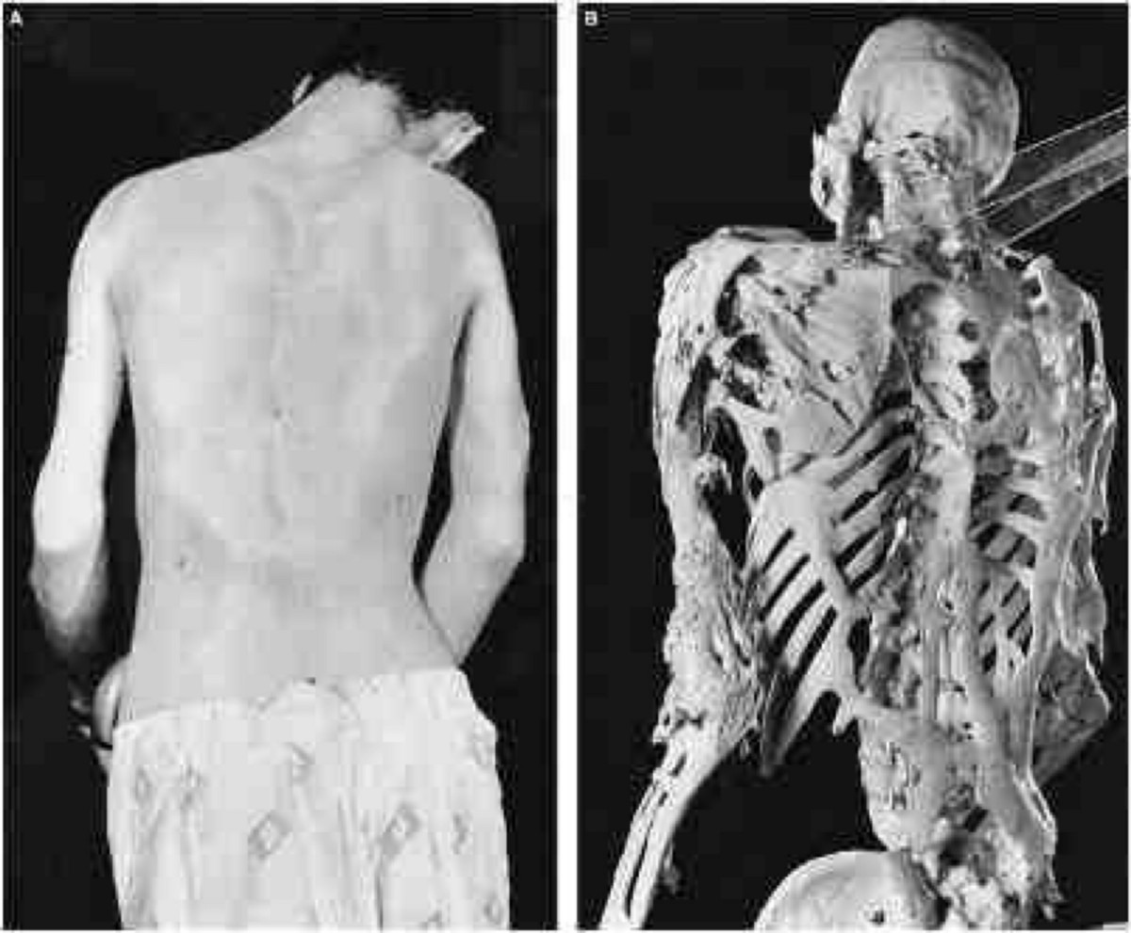
Ochorenie skamenených ľudí
Frekvencia výskytu: 1 : 2 000 000
Genetické ochorenie pojivového tkaniva → dochádza k postupnej osifikácii poškodeného pojivového tkaniva
Dochádza k trvalému stuhnutiu kĺbov → zníženie mobility
Ochorenie postihuje najskôr krk a plecia, postupuje do končatín, následne dochádza k tuhnutiu čeľustných kĺbov (problémy s príjmom potravy → malnutrícia), tvorenie extra kostí v oblasti hrude vedie k problémom s dýchaním

Slide 3
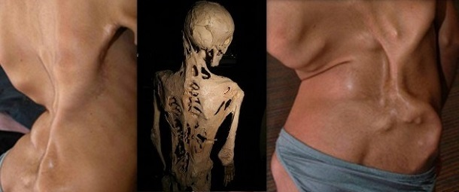
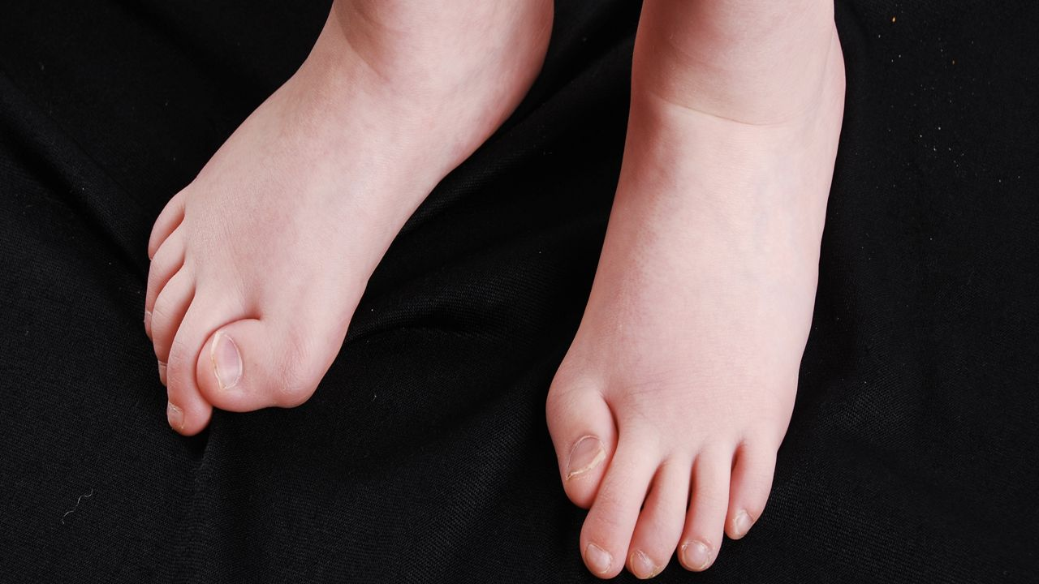
Chirurgické odstránenie nadbytočných kostí nie je riešením → spôsobí to ďalší rast prebytočných kostí
Každé poranenie vedie k opuchom pojivového tkaniva s následnou osifikáciou
Spúšťačom osifikácie môže byť aj vírusové ochorenie
Deti sa rodia s malformáciou palcov na nohách

Slide 4
Mutácia v géne ACVR1
ACVR1 proteín - nachádza s kostrovom svalstve a chrupavke
Kontroluje správny vývoj kostí a svalov, vrátane náhrady chrupavky za kosť
Mutácia spôsobuje konštantnú aktivitu receptoru, čo spôsobuje nekontrolovateľnú tvorbu kostí

